Slide 1
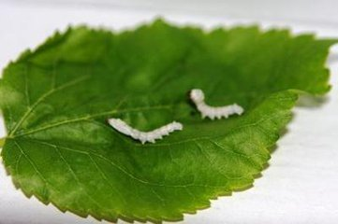
蚕

Slide 2
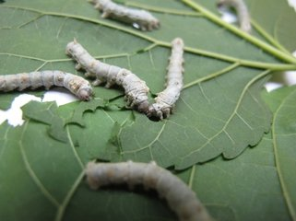
蚕的简介
蚕，是蚕蛾的幼虫，丝绸原料的主要来源，在人类经济生活及文化历史上有重要地位。原产中国北部，主食为桑叶，也可用鹅菜补充。茧是由一根长度为300~900米(1000~3000英尺)连续的丝织成的。家蚕的虫及蛹可以食用，并有食疗功效。成虫的蛾不能飞，它又被称为"蚕蛾"，只是用于产卵以繁殖后代，产卵后即死亡。因为其久远的历史和经济上的重要性，家蚕的基因已成为现代科学的重要研究对象。
蚕分两大类：一种山蚕，也叫祚蚕，以祚树叶为生；另一种家蚕，也叫桑蚕，以桑叶为生。

Slide 3
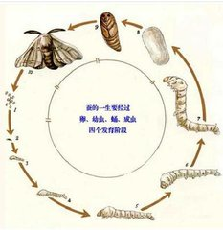
蚕的一生

Slide 4
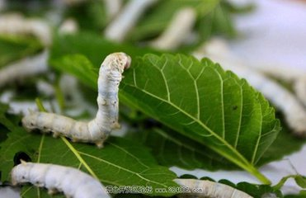
总结-----蚕的一生
1、蚕卵
2、幼虫
3、结茧
4、化茧
5、交配
6、甩籽

Slide 5
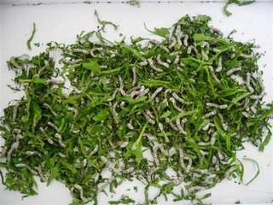
谢谢观赏

